Slide 1
前端混编技术分享
分享者：莫培基

Slide 2
1
简介
目录
CONTENTS
2
实现
3
应用
4
总结

Slide 3
简介
1
前端混编技术可以有效地将不同的编程语言结合起来，以便利用每种语言的优势来创建复杂的应用程序。它还可以减少开发时间和费用，因为开发人员可以节省时间，而不必为每个部分编写一个新的代码。此外，前端混编技术还可以使开发人员更容易调试代码，因为他们可以更容易地查看每种语言的代码。

Slide 4
2
实现
前端混编技术的实现方式
前端混编技术是指使用多种编程语言，如HTML、JavaScript和CSS，将多种技术整合到一起，从而创建动态、可交互的网站和应用程序。
前端混编技术框架
由于原生应用程序开发相当耗时且成本高，因此使用相同的代码库来创建可以在多个平台上无缝运行的应用程序的跨平台应用程序开发的概念近年来发展势头强劲，对跨平台应用程序开发公司的需求也有所增加。

Slide 5
前端混编技术的实现方式
基于多语言的混编：使用多种语言（如JavaScript，PHP和Ruby）来编写不同的组件，以实现混编。
基于预编译的混编：使用预编译器（如Sass）将前端代码编译为标准的CSS，以实现混编。
基于实时编译的混编：使用实时编译器（如CoffeeScript）将前端代码编译为标准的JavaScript，以实现混编。
基于框架的混编：使用开发框架（如Node.js）来组织和管理前端代码，以实现混编。

Slide 6
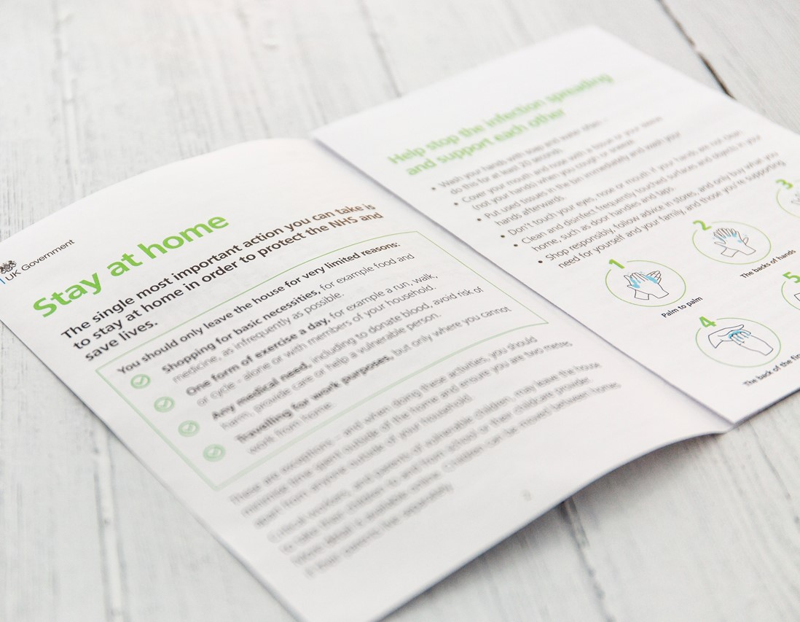
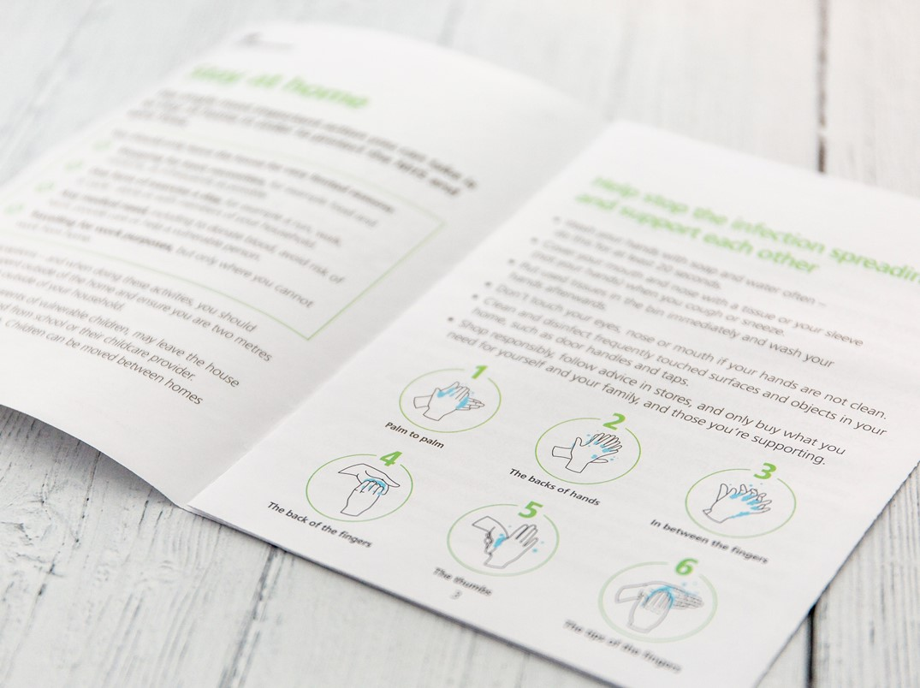
前端混编技术框架
uniapp
react native
uni-app 是一个使用 Vue.js 开发所有前端应用的框架，同时支持webView和weex渲染。开发很多功能打包调试的过程都只能依赖Hbuilder，有点为了推广Hbuilder而忽略技术沉淀本身的感觉
在 React native 文件中编写的代码，会在内存中生成虚拟 DOM 对象（其实就是一个 JS 对象），然后再通过 javaScriptCore 映射成原生控件树。很多 jsBridge 都是基于 javaScriptCore 实现的。
IOS 安卓 小程序 h5 快应用
iOS 安卓
Flutter
electron
Flutter 是 Google 推出并开源的移动应用开发框架，基于Dart 语言开发，支持Native 引擎渲染视图，使用自己的高性能渲染引擎来绘制 Widget，最接近原生开发的技术框架。
Electron 就是把 Node.js 的运行环境和谷歌浏览器内核一起打包了，于是就拥有了 Node.js 和 H5 技术的融合能力，又因为是基于 C++ 编写，于是可以跨平台。Mac、Windows、Linux。
iOS、安卓、h5、pc
window linux mac

Slide 7
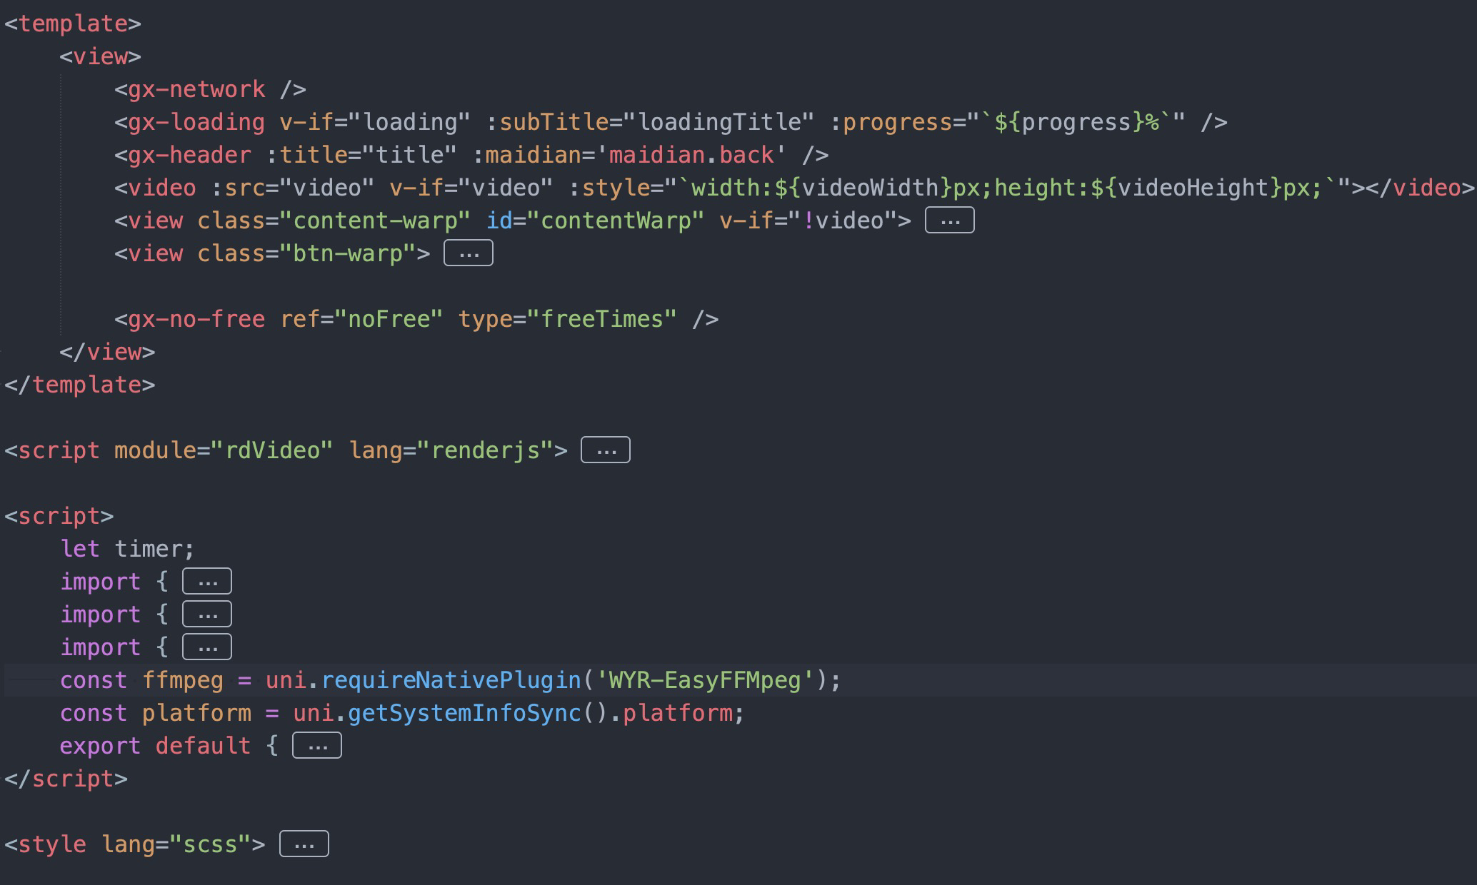
APP混编技术代码片段-uniapp

Slide 8
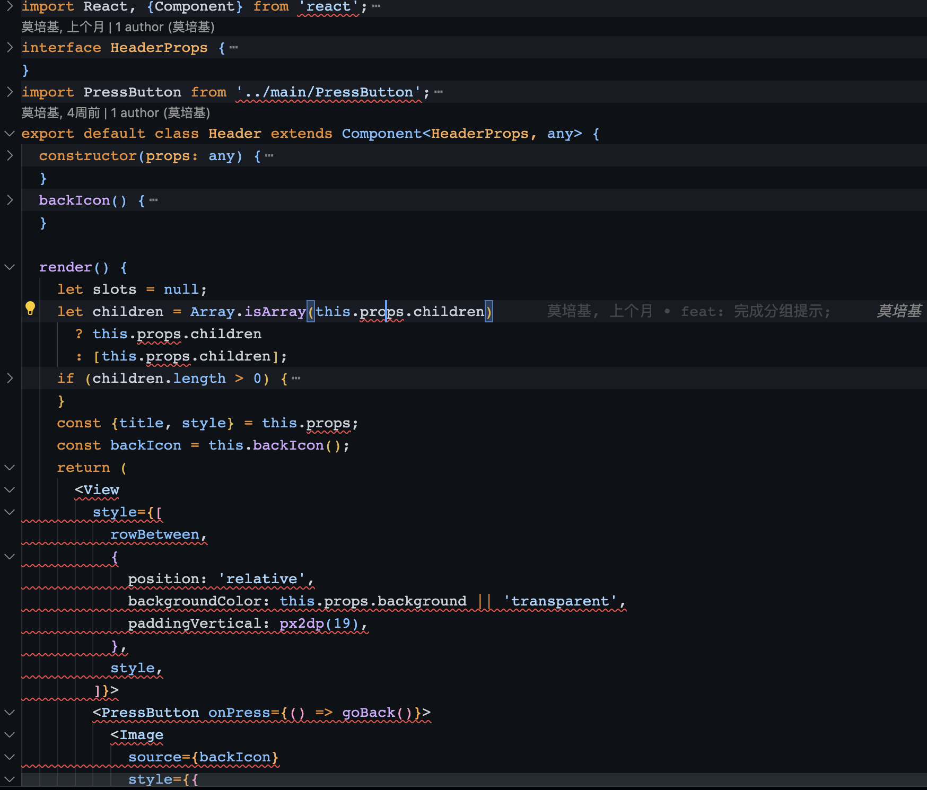
APP混编技术代码片段-react native

Slide 9
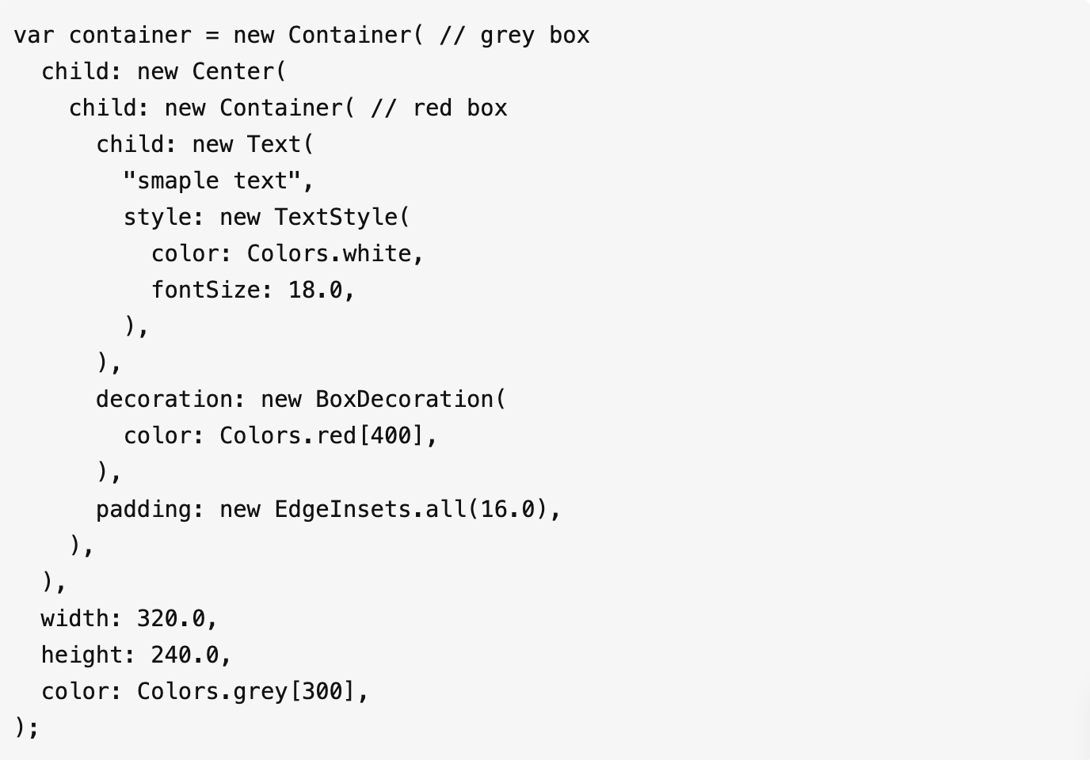
APP混编技术代码片段-Flutter

Slide 10
应用
3
前端混编技术目前活跃在公司前端的技术侧各个项目中。
国内的：去水印、pdf、pc录屏、chatGPT等。
国外的：定位，pdf等。

Slide 11
项目实践分享
1
去水印项目，使用了uniapp进行开发的一个安卓app，使用到的技术栈有vue、vue-store、安卓原生ffmpeg、获取设备唯一标示号、七鱼客服、极光登陆等。
2
海外Funfamily，使用了react-native进行开发的一个安卓app，使用到的技术栈有：react-native、AsyncStorage、安卓原生、google-map、farebase等。
3
pc录屏，是一个基于桌面应用屏幕录制项目。使用到了的技术栈有：electron、vue、nodejs、c++

Slide 12
总结
1
前端混编技术可以更有效地构建复杂的应用程序，尤其是在多端维护、开发的时候节省大量的开发时间。但是跨端、跨平台开发所需要的技术知识点的学习成本也是很大的，所需要的学习成本也在不断的降低。
如果你希望周围环境改变，答案或许是从「改变自己」开始
—諾曼．文森特．皮爾

Slide 13
分享完毕，感谢观看

